Slide 1
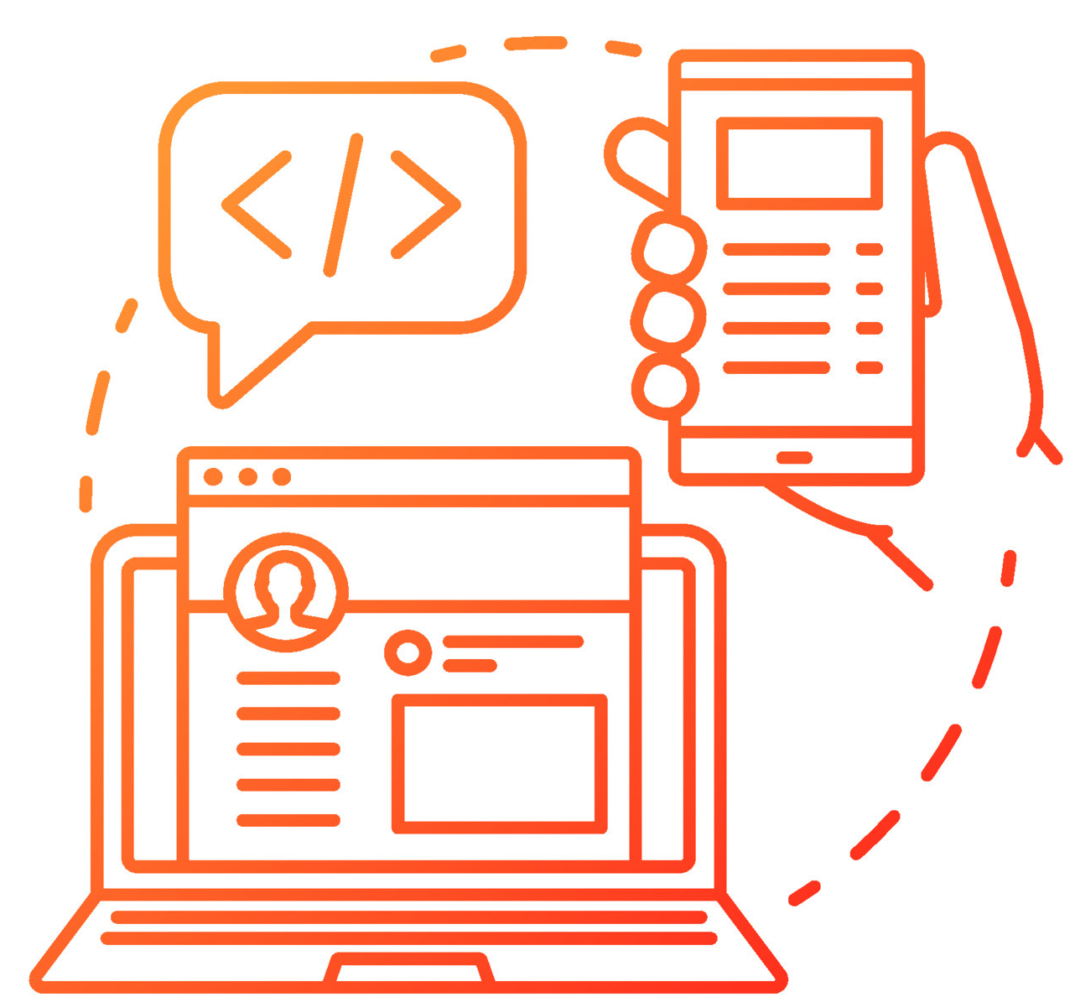
Programación Front END
Ingeniería en ejecución Informática
Pablo Vilches Valenzuela
Mg. En gestión Tecnológica

Slide 2
Contenido
Antes de comenzar…
Hoy veremos:
  Git
  Angular
¿Qué aprendimos hoy?
Desafío final
Referencias documentales

Slide 3


  Git
Git es un sistema de control de versiones distribuido, es decir, una herramienta que te ayuda a llevar un registro de los cambios en tu código o archivos a lo largo del tiempo.

Slide 4
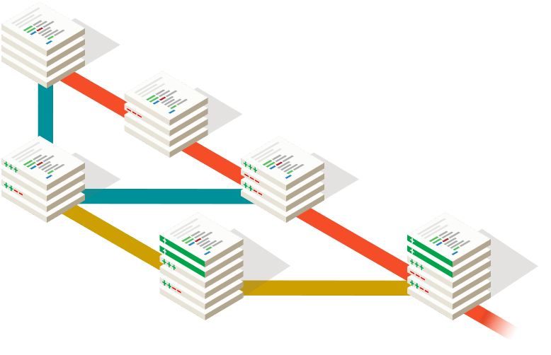

Git
Git es un sistema de control de versiones distribuido, es decir, una herramienta que te ayuda a llevar un registro de los cambios en tu código o archivos a lo largo del tiempo.
Sirve para que tú (o un equipo) puedan trabajar en un mismo proyecto de manera organizada, manteniendo un historial de versiones y pudiendo volver a un punto anterior si algo se rompe.

Slide 5
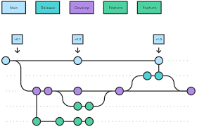
¿Para qué sirve?
Guardar el historial: Cada cambio que haces se puede "registrar" (commit) para que quede en el historial.
Colaborar en equipo: Permite que varias personas trabajen en el mismo proyecto sin pisarse el trabajo (usando ramas).
Volver atrás: Si algo sale mal, puedes volver a una versión anterior del proyecto.
Trabajar en paralelo: Puedes crear ramas para probar nuevas ideas sin afectar el código principal.

Slide 6
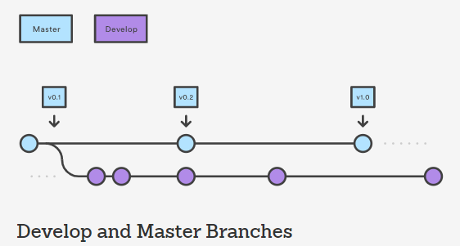

Slide 7



Cómo se usa (flujo básico)
Inicializar un repositorio
Agregar archivos al área de preparación (staging area)
Registrar los cambios con un mensaje

Slide 8



Vincular un repositorio remoto (por ejemplo, en GitHub)
Enviar los cambios al remoto
Obtener cambios de otros colaboradores

Slide 9
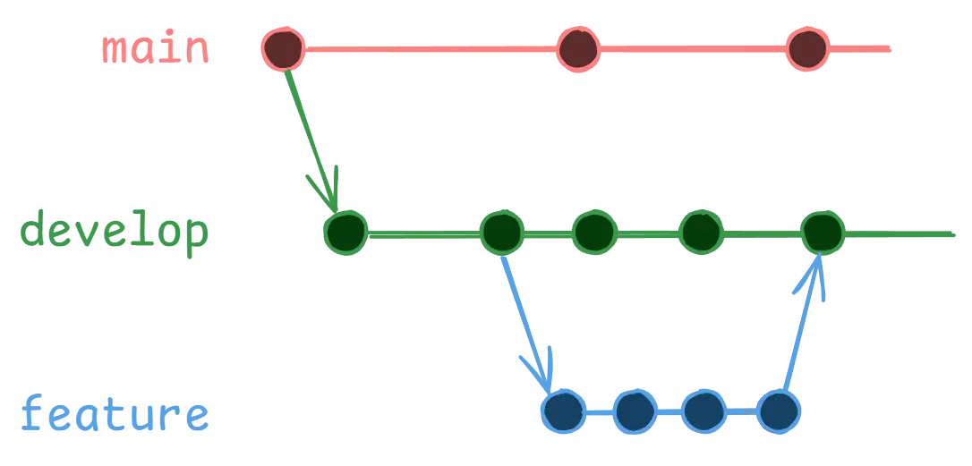
¿Qué es una rama en Git?
Piensa en una rama como una línea de tiempo paralela de tu proyecto.
La rama principal (generalmente llamada main o master) contiene la versión estable del proyecto, la que funciona y puede ponerse en producción.
Cuando un desarrollador quiere trabajar en una nueva funcionalidad, no toca directamente la rama principal, sino que crea una rama nueva a partir de main para trabajar allí sin romper nada.

Slide 10
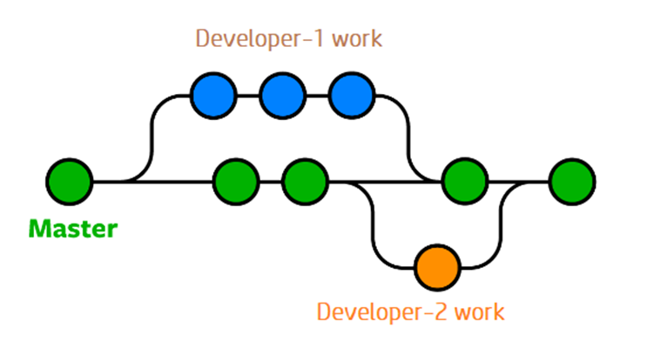
Flujo típico de trabajo con ramas
Rama principal (main)
Es la rama estable.
Aquí solo llega código que ya fue probado y revisado.
Se considera la versión oficial del proyecto.

Slide 11


Ramas de características (feature branches)
Cada desarrollador crea una rama para trabajar en su tarea.
Ejemplo:
Esto crea y cambia a una rama nueva llamada feature/login.
Trabajo individual
El desarrollador hace cambios en su rama, agrega commits y prueba.
Ejemplo:

Slide 12

Angular Servicios
En Angular, los servicios son clases diseñadas para encapsular lógica y funcionalidades reutilizables que no pertenecen directamente a la vista (componentes).

Slide 13
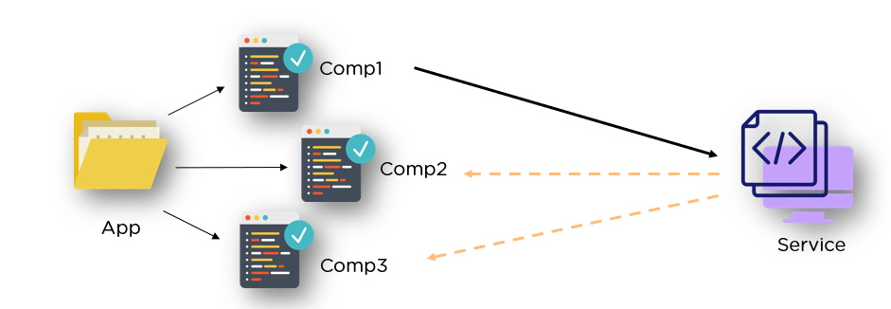
En Angular, los servicios son clases diseñadas para encapsular lógica y funcionalidades reutilizables que no pertenecen directamente a la vista (componentes). Su propósito principal es separar responsabilidades y facilitar la comunicación entre distintas partes de la aplicación.

Slide 14
¿Qué son y para qué se ocupan?
Un servicio en Angular es una clase marcada con el decorador @Injectable() que puede inyectarse en componentes u otros servicios gracias al sistema de Inyección de Dependencias (DI).
Se usan cuando necesitas centralizar lógica, como:
  Acceso a datos desde una API (CRUD con HttpClient).
  Manejo de autenticación y sesiones.
  Almacenamiento de variables compartidas entre componentes.
  Aplicar lógica de negocio (ejemplo: cálculos, validaciones).
  Manejo de logs, notificaciones o utilidades generales.

Slide 15
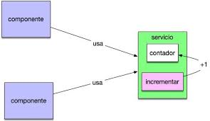
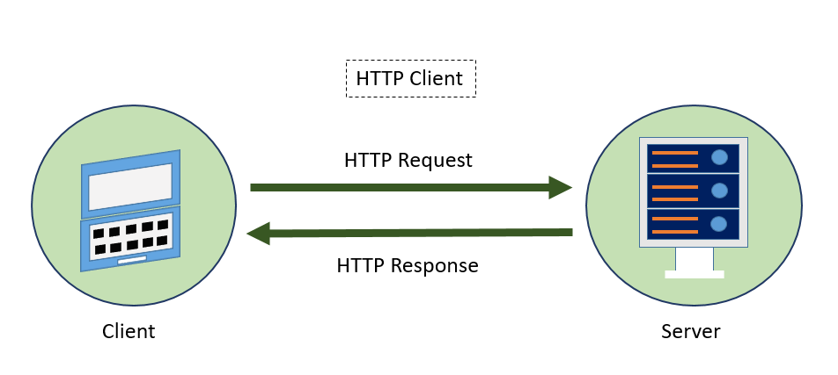
Principal uso
El uso más común es comunicar el front-end con el back-end mediante peticiones HTTP.
Ejemplo: un servicio EstudianteService que consulta, crea o elimina estudiantes en una API, y ese servicio es usado por múltiples componentes.

Slide 16
Beneficios de los servicios en Angular
Reutilización de código: Evitas duplicar la misma lógica en distintos componentes.
Separación de responsabilidades: Los componentes se enfocan en mostrar datos, y los servicios en manejar la lógica.
Mantenibilidad: Si hay que cambiar la lógica (por ejemplo, un endpoint de API), solo se modifica en el servicio.
Testabilidad: Los servicios son fáciles de testear de forma independiente con unit tests.
Consistencia: Permiten centralizar reglas de negocio y que todos los componentes trabajen con la misma lógica.
Escalabilidad: Facilitan organizar mejor el proyecto cuando crece.
Comunicación entre componentes: Sirven como “puente” cuando necesitas compartir datos entre componentes que no están relacionados directamente.

Slide 17
Angular Servicios LOG
En Angular (y en general en el desarrollo de software), un log es un registro de eventos o mensajes que se generan durante la ejecución de la aplicación.

Slide 18
¿Qué es un log?
Un log es un mensaje que tu aplicación escribe para:
Informar lo que está ocurriendo en determinado momento.
Mostrar errores, advertencias o información útil para depuración.
Guardar trazas del flujo de la aplicación (por ejemplo: cuándo un usuario inicia sesión o se llama a una API).
En Angular, los logs suelen hacerse con:
console.log(), console.error(), console.warn() (directo en consola, útil en desarrollo).
O con un servicio de logging personalizado, que centraliza los registros y los envía a un servidor o base de datos.

Slide 19
Uso principal del log
El uso principal es monitorear y depurar la aplicación.
Ejemplos:
Saber si una función se ejecutó correctamente.
Detectar errores en tiempo de ejecución.
Medir el tiempo de ejecución de una operación.
Registrar información de usuario, flujo de navegación o resultados de API.
En entornos productivos, enviar estos logs a un servidor (ej. Elastic, Sentry, Firebase, etc.) para analizarlos y detectar fallos sin necesidad de entrar al código.
Beneficios de usar logs
Depuración rápida: Facilitan encontrar la causa de errores.
Monitoreo en producción: Puedes saber qué hace tu app cuando ya está en uso.
Auditoría: Queda registro de acciones importantes (ej. creación de usuarios).
Prevención: Detectas problemas antes de que los usuarios los reporten.
Mejora continua: Los datos de logs ayudan a entender el rendimiento y la experiencia del usuario.

Slide 20
Módulos, Clases y Métodos
En Angular, los módulos, clases y métodos cumplen un rol fundamental dentro de la arquitectura. Los módulos agrupan funcionalidades completas como formularios o enrutamiento, las clases permiten encapsular lógica y reutilizarla (ya sea como componentes, servicios o modelos)

Slide 21
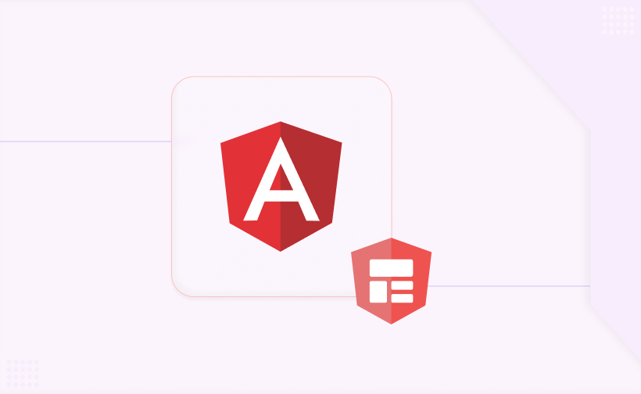
módulos, clases y métodos
En Angular, los módulos, clases y métodos cumplen un rol fundamental dentro de la arquitectura. Los módulos agrupan funcionalidades completas como formularios o enrutamiento, las clases permiten encapsular lógica y reutilizarla (ya sea como componentes, servicios o modelos), y los métodos son funciones que se definen dentro de una clase para ejecutar acciones específicas como validar datos o navegar entre páginas. Lo que estamos usando (ReactiveFormsModule, FormBuilder, Validators, Router, RouterModule) ejemplifica claramente esta organización: los módulos habilitan capacidades globales, las clases nos permiten manipular esas capacidades en el código, y los métodos son las acciones concretas que dan vida a la aplicación.

Slide 22
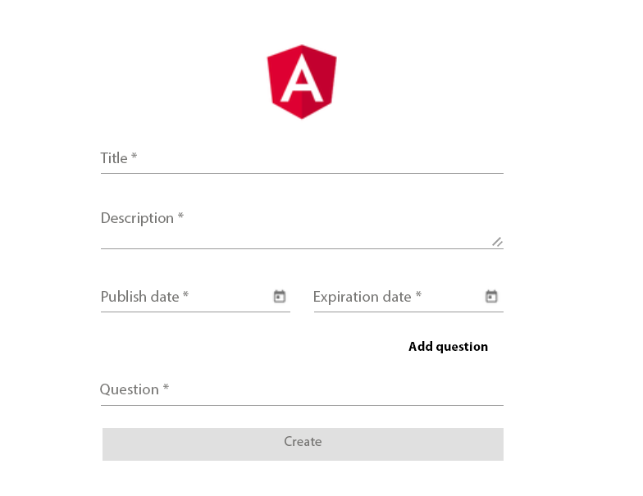
ReactiveFormsModule (de @angular/forms)
¿Qué es?
Es un módulo de Angular que permite trabajar con formularios reactivos.
¿Para qué se usa?
Crear formularios dinámicos controlados por el código TypeScript en lugar del HTML.
Permite validaciones en tiempo real, manejo de estados de los inputs (válido, inválido, tocado, etc.).
Es más escalable y profesional que los formularios template-driven.
Funcionamiento básico:
Lo importas en app.module.ts y luego puedes usar clases como FormGroup, FormControl y FormArray.

Slide 23

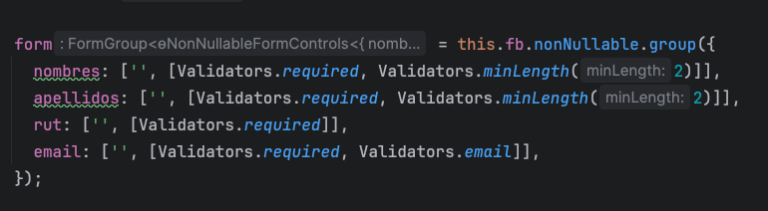
FormBuilder (de @angular/forms)
¿Qué es?
Es una clase de Angular que ayuda a crear formularios reactivos de manera más sencilla.
¿Para qué se usa?
En vez de escribir mucho código para inicializar formularios, se usa como un atajo.
Permite crear FormGroup y FormControl de forma rápida.

Slide 24
Validators (de @angular/forms)
¿Qué es?
Es una clase con funciones predefinidas para validar formularios.
¿Para qué se usa?
Aplicar reglas de validación como: requerido, mínimo de caracteres, patrón de email, etc.
Puedes usar validadores propios o personalizados.

Slide 25
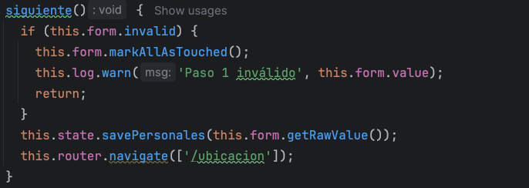
Router (de @angular/router)
¿Qué es?
Es una clase de Angular que permite navegar entre páginas/componentes desde el código TypeScript.
¿Para qué se usa?
Redirigir al usuario después de una acción (ejemplo: después de iniciar sesión, ir al dashboard).
Controlar navegación programática en lugar de depender solo de enlaces <a>.

Slide 26
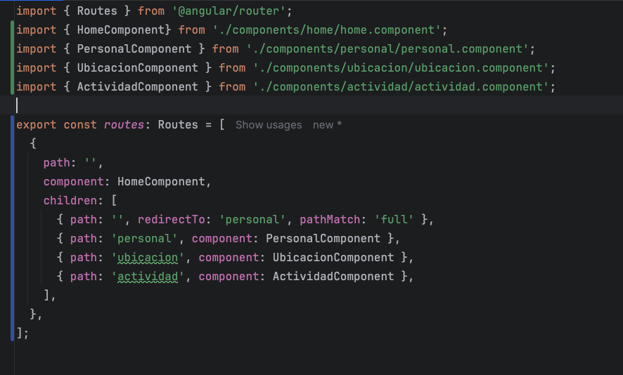
RouterModule (de @angular/router)
¿Qué es?
Es el módulo que activa el sistema de rutas en Angular.
¿Para qué se usa?
Permite definir qué componente se muestra en cada URL.
Es indispensable para configurar la navegación entre páginas.
Funcionamiento básico:

Slide 27
módulos, clases y métodos
Elemento | Tipo | ¿Qué es? | ¿Para qué sirve?
ReactiveFormsModule | Módulo | NgModule de Angular para formularios reactivos. | Permite trabajar con formularios controlados por TypeScript y validaciones.
RouterModule | Módulo | NgModule de Angular para enrutamiento. | Define rutas y carga componentes según la URL.
FormBuilder | Clase | Servicio inyectable de Angular. | Facilita la creación de formularios reactivos de forma rápida.
Router | Clase | Servicio inyectable de Angular. | Permite la navegación programática entre páginas.
Validators | Clase estática | Clase con funciones de validación. | Valida reglas como “requerido”, “email”, “mínimo de caracteres”.
Validators.required | Método | Función estática de la clase Validators. | Valida que un campo no esté vacío.
Validators.email | Método | Función estática de la clase Validators. | Valida que el formato sea de correo electrónico.
router.navigate() | Método | Función de la clase Router. | Redirige al usuario a otra página dentro de la app.

